Slide 1
XXV edycja plebiscytu o tytuł Złotego Inżyniera Przeglądu Technicznego 2018
Pałac Prezydencki, 27 lutego 2019 r.

Slide 2
Złoty Inżynier 2018
WYRÓŻNIONY
mgr inż. Adam GABRYŚ
mechanik, zastępca dyrektora technicznego w spółce ASMET w Regułach k. Warszawy. Jego szef – Diamentowy Inżynier 2014 Andrzej Sajnaga, najbardziej docenia go za stworzenie nowoczesnego centrum logistyki w spółce.
Kategoria: Młody Inżynier
153 lata na polskim rynku prasowym

Slide 3
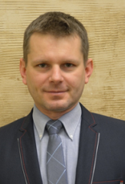
Złoty Inżynier 2018
WYRÓŻNIONY
dr hab. inż. Marcin HOŁUB
elektryk z Politechniki Szczecińskiej. Na swoim koncie ma już osiem patentów
i stopień doktora habilitowanego.
Prowadzi pracę z dziedziny energoelektroniki oraz technologicznych zastosowań systemów plazmy niskotemperaturowej. Aktywny działacz Stowarzyszenia Elektryków Polskich w Szczecinie.
Kategoria: Młody Inżynier
153 lata na polskim rynku prasowym

Slide 4
Złoty Inżynier 2018
WYRÓŻNIONY
mgr inż. Paweł MULARCZYK
mechanik, wybitny specjalista od urządzeń pomiarowych w gazownictwie, menedżer Produktu w Zakładzie Wytwórczym Urządzeń Gazowniczych INTERGAZ Sp. z o. o. w Tarnowskich Górach. Opracował i uruchomił pierwszy w Polsce kompletny układ zasilania gazem turbiny parowej o mocy 460 MW.
Kategoria: Młody Inżynier
153 lata na polskim rynku prasowym

Slide 5
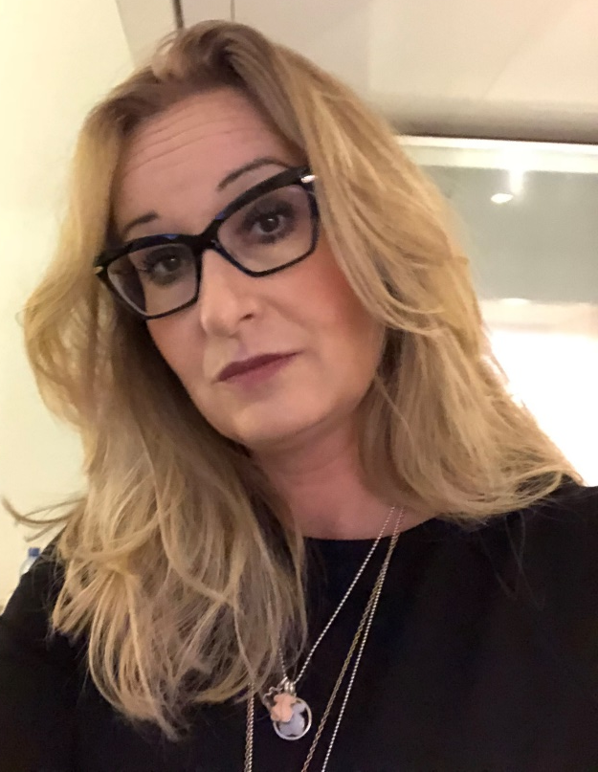
Złoty Inżynier 2018
WYRÓŻNIONA
dr inż. Katarzyna LESZCZYŃSKA-SEJDA
kieruje Zakładem Hydrometalurgii Instytutu Metali Nieżelaznych w Gliwicach. Niedawno odbierała nagrodę w Konkursie „Kobieta Wynalazca”, jako współautorka technologii odzysku renu w należącej do KGHM Hucie Głogów. Dzięki jej pomysłom Polska stała się trzecim producentem renu na świecie.
Kategoria: nauka
153 lata na polskim rynku prasowym

Slide 6
Złoty Inżynier 2018
WYRÓŻNIONY
mgr inż. Zbigniew NOWIŃSKI
właściciel firmy AGROMAX Brodnica. Promotor ekologicznych rozwiązań w kujawskich domach. Nowoczesne kotły opalane ekogroszkiem wprowadził w gminie Brodnica zanim w wielkich miastach zaczęto o nich mówić. Stąd wyróżnienie w kategorii ekologia oraz prawo do noszenia górniczego stroju przyznane przez spółkę produkującą węgiel wysokiej jakości.
Kategoria: ekologia
153 lata na polskim rynku prasowym

Slide 7
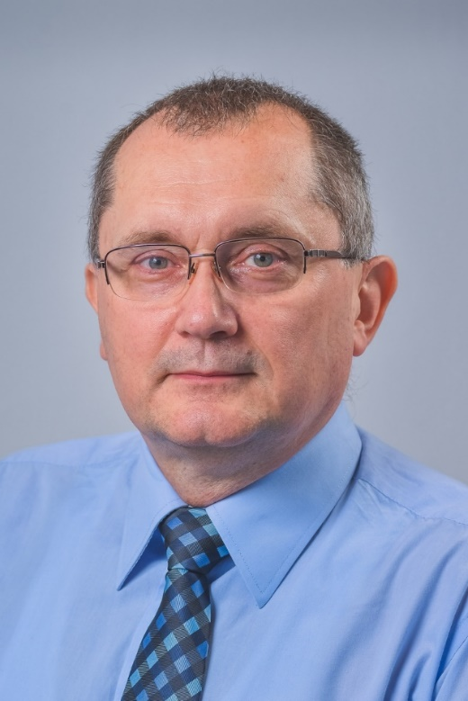
Złoty Inżynier 2018
WYRÓŻNIONY
mgr inż. Krzysztof ROSOŁOWSKI
Absolwent Politechniki Śląskiej, kierownik montażu w tyskim zakładzie spółki Fiat Chrysler Automobiles. Kreatywny inżynier z zakresu cyfryzacji procesów montażu, technologii produkcji w formacie 3D, nowych uruchomień Segmentu A oraz Przemysłu 4.0.
Kategoria: jakość
153 lata na polskim rynku prasowym

Slide 8
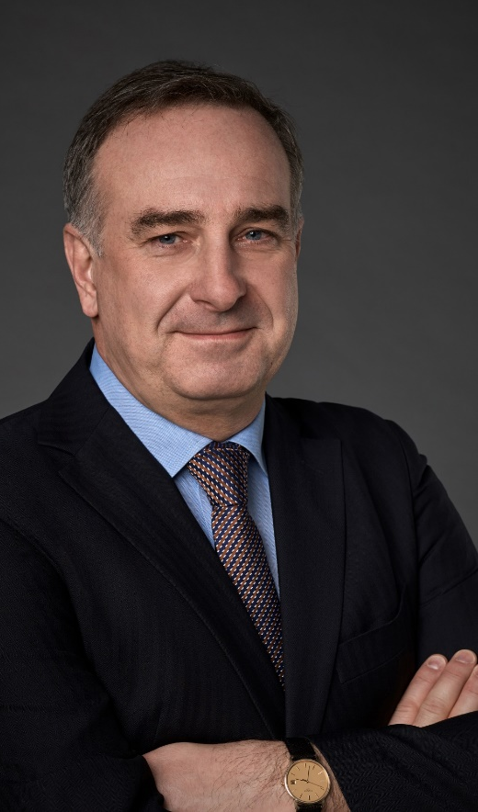
Złoty Inżynier 2018
WYRÓŻNIONY
mgr inż. Krzysztof RÓŻEWICZ
prezes i dyrektor zarządzający w Instytucie Badawczym Ochronnych Systemów IBOS Sp. z o. o. w Inowrocławiu. Interdyscyplinarną wiedzę techniczną i ekonomiczną oraz umiejętności menedżerskie wykorzystuje pracując na odpowiedzialnych stanowiskach. Wdrożył wiele systemów elektronicznych, które umożliwiają bardziej bezpieczną jazdę po polskich autostradach.
Kategoria: infrastruktura
153 lata na polskim rynku prasowym

Slide 9
Złoty Inżynier 2018
WYRÓŻNIONY
Janusz ZALARSKI
technik przetwórstwa spożywczego, właściciel firmy Płatek w Nowej Wsi Szlacheckiej k. Krakowa. Odbierał już wiele nagród za troskę o jakość polskich wędlin, oddającą smak z przeszłości. Kategoria high-tech, gdyż stosując nowe technologie, dba jednocześnie o zachowanie tradycji ojców i dziadków.
Kategoria: high-tech
153 lata na polskim rynku prasowym

Slide 10
Złoty Inżynier 2018
SREBRNY INŻYNIER
prof. dr hab. inż. Kazimierz BANASIK
prorektor SGGW ds. rozwoju, to światowej klasy hydrolog. Opracował model matematyczny sedymentogramu, zwiększającego dokładność obliczania zanieczyszczeń, który umożliwia szybsze i tańsze uzdatnianie wód w rzekach po groźnych powodziach.
Kategoria: nauka
153 lata na polskim rynku prasowym

Slide 11
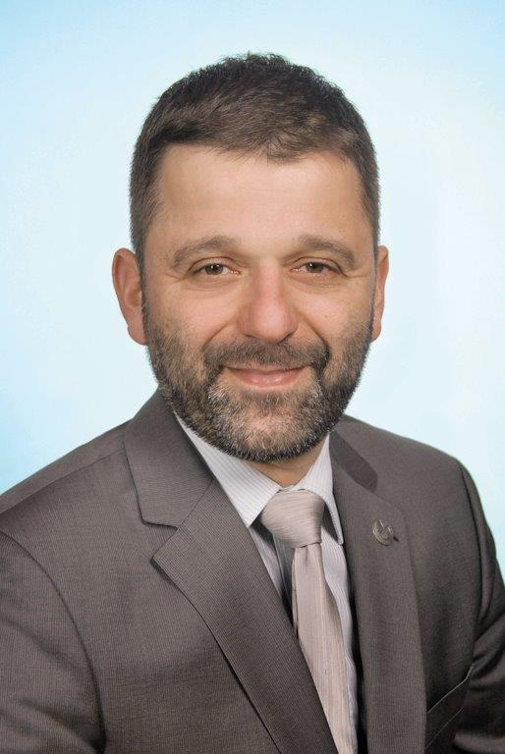
Złoty Inżynier 2018
SREBRNY INŻYNIER
mgr inż. Janusz BAŃKOWSKI
leśnik, dyrektor Oddziału Biura Urządzania Lasu i Geodezji Leśnej w Brzegu. Projektuje funkcjonowanie lasów tak, żeby zachować jego walory przyrodnicze i produkcję surowca. To aktywny działacz Ligii Ochrony Przyrody. Srebrny Inżynier w kategorii ekologia.
Kategoria: ekologia
153 lata na polskim rynku prasowym

Slide 12
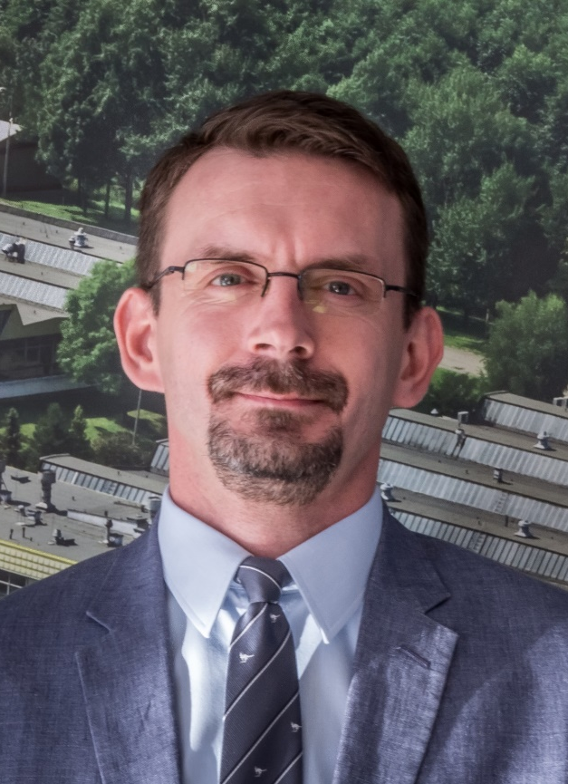
Złoty Inżynier 2018
SREBRNY INŻYNIER
dr inż. Krzysztof BRODZIK
chemik, kierownik Zakładu Materiałoznawstwa, sekretarz Rady Naukowej – Instytutu Badań i Rozwoju Motoryzacji BOSMAL Sp. z o.o. w Bielsku Białej, którego właścicielami są jego pracownicy. W badaniach aut wdrożył wiele nowych technologii. Srebrny Inżynier w kategorii high-tech.
Kategoria: high-tech
153 lata na polskim rynku prasowym

Slide 13
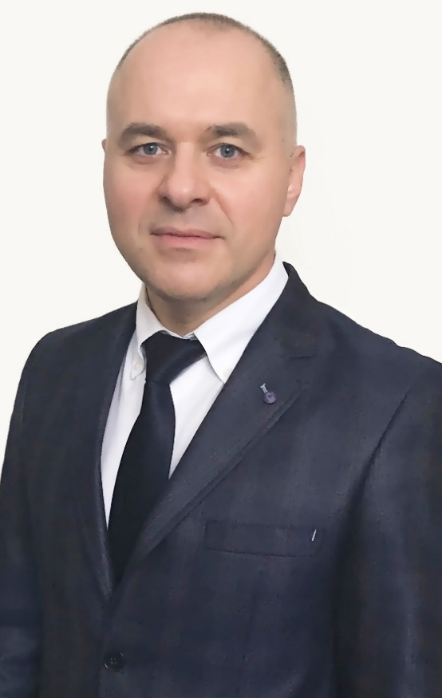
Złoty Inżynier 2018
SREBRNY INŻYNIER
dr hab. inż. Tomasz CHMIELEWSKI
mechanik, profesor Politechniki Warszawskiej, dyrektor Instytutu Technik Wytwarzania na Wydziale Inżynierii Produkcji, autor książek naukowych i publikacji. Opracował i wdrożył wiele innowacyjnych rozwiązań w spawalnictwie, otrzymał dyplom międzynarodowego inżyniera spawalnictwa. Odbiera statuetkę
Srebrnego Inżyniera w kategorii innowacje.
Kategoria: innowacje
153 lata na polskim rynku prasowym

Slide 14
Złoty Inżynier 2018
SREBRNY INŻYNIER
mgr inż. Waldemar ŻÓŁCIK
rolnik, prezes rodzinnej spółki ACTiV w Belsku Dużym blisko Grójca. Prezesuje także grupie producenckiej sadowników, posiadających ok. 1000 ha sadów. Tę grupę stworzył nie przewidując embarga Rosji na owoce z Polski. Dzięki produkcji soków producenci jabłek uniknęli kłopotów po jego wprowadzeniu.
Kategoria: menedżer
153 lata na polskim rynku prasowym

Slide 15
Złoty Inżynier 2018
SREBRNY INŻYNIER
dr inż. Henryk ŻURAWSKI
spożywca, dyrektor Zakładu Przetwórstwa Mięsnego w Nakle n. Notecią. Zakład należy do firmy AGRO Visbek z Bydgoszczy. Dr Żurawski działając z myślą o zdrowiu, poprawia jakość polskich wędlin. Tradycyjną saletrę (azotany) zmienia na serwatkę. Odbiera statuetkę Srebrnego Inżyniera w kategorii jakość.
Kategoria: jakość
153 lata na polskim rynku prasowym

Slide 16
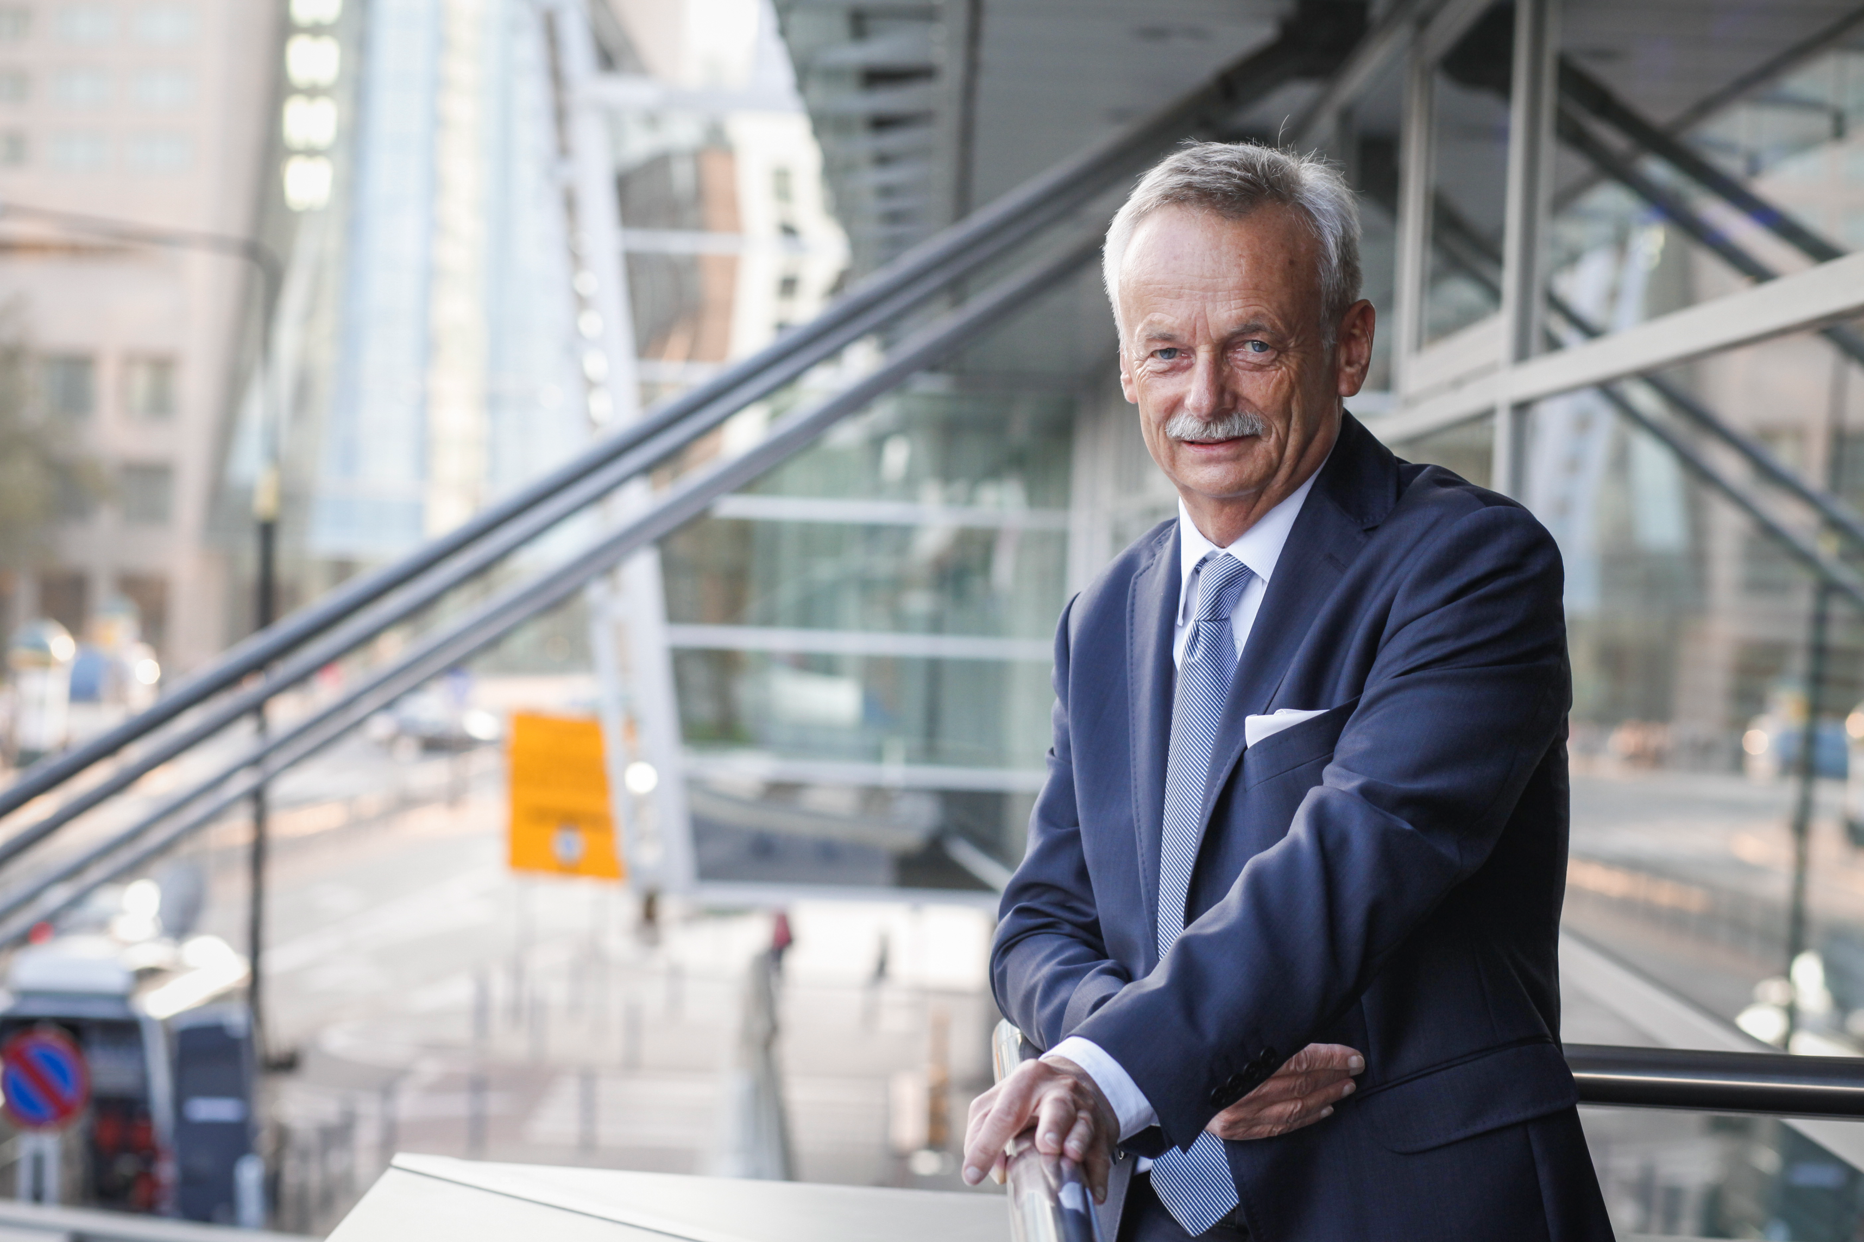
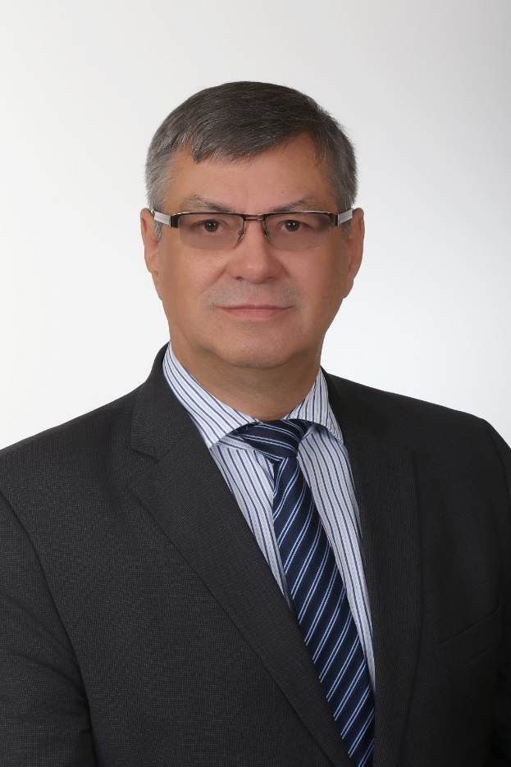
Złoty Inżynier 2018
ZŁOTY INŻYNIER
inż. Krzysztof GRZĄDZIEL
ceramik po AGH. Gdy w POLMOS-ach
zabrakło zakrętek na butelki, uruchomił
ich produkcję w hali upadłej fabryki.
Obecnie, jako prezes zarządu i akcjonariusz Guala Closures DGS Poland SA we Włocławku, zarządza największym na świecie producentem nakrętek do napojów i przetworów. Prywatne zyski przeznacza na branżę ochrony zdrowia Polaków i wspiera osoby samotnie wychowujące dzieci.
Kategoria: menedżer
153 lata na polskim rynku prasowym

Slide 17
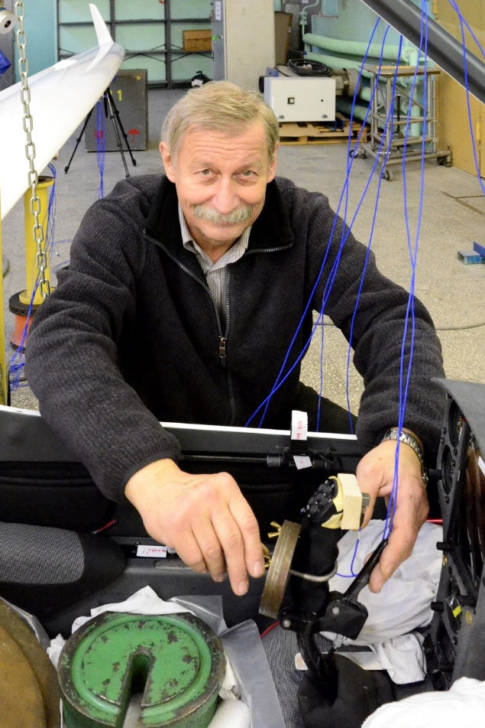
Złoty Inżynier 2018
ZŁOTY INŻYNIER
dr inż. Wiesław KRZYMIEŃ
mechanik, pasjonat techniki modelarskiej, kierownik pracowni w Instytucie Lotnictwa w Warszawie. Był już Srebrnym Inżynierem. Za eliminację drgań w kilku modelach samolotów zaprojektowanych i produkowanych w Polsce zostaje uhonorowany tytułem Złoty Inżynier 2018 w kategorii nauka.
Kategoria: nauka
153 lata na polskim rynku prasowym

Slide 18
Złoty Inżynier 2018
ZŁOTY INŻYNIER
dr inż. Benedykt ROŹMIAREK
dyrektor Ośrodka Kultury Leśnej w Gołuchowie koło Kalisza. Łączy kilka pasji: leśnika – miłośnika przyrody, muzealnika zatroskanego o zabytkowy pałac, edukatora młodzieży i propagatora szeroko pojętej jakości. Odbiera statuetkę i dyplom Złotego Inżyniera 2018 w kategorii jakość.
Kategoria: jakość
153 lata na polskim rynku prasowym

Slide 19
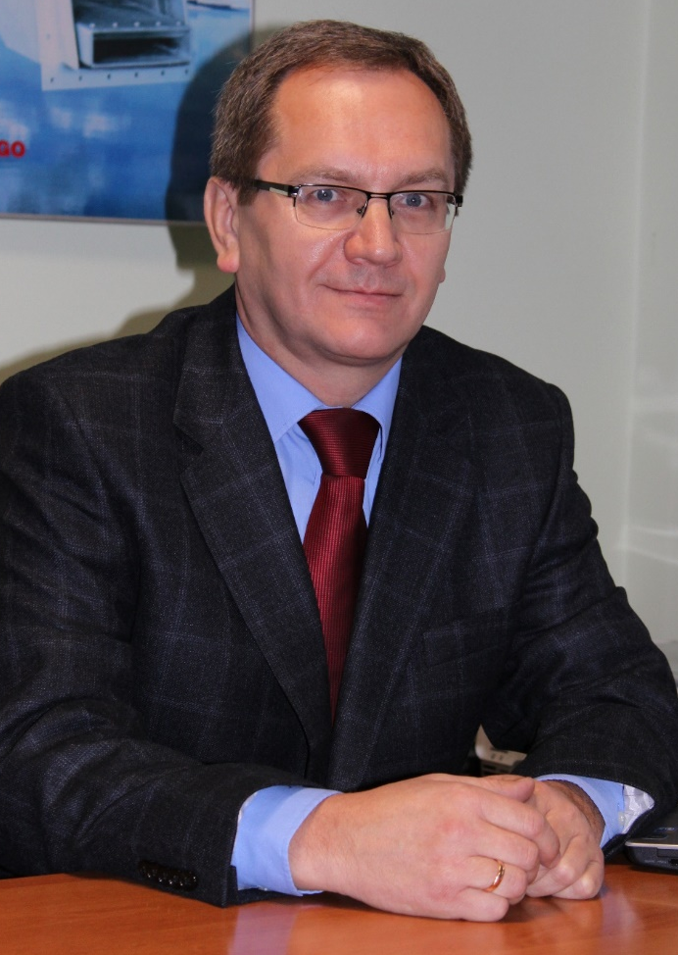
Złoty Inżynier 2018
ZŁOTY INŻYNIER
mgr inż. Jan SIWIŃSKI
energetyk, prezes zarządu Ecoenergia Sp. z o.o. w Warszawie. Wspólnie z twórcą tej firmy, wynalazcą Andrzejem Kulpą wdrażają proekologiczne technologie ograniczające emisje tlenków azotu i innych szkodliwych substancji w polskiej energetyce węglowej. Służą pomocą tym, co produkują tzw. zieloną energię. Złotym Inżynierem zostaje w kategorii ekologia.
Kategoria: ekologia
153 lata na polskim rynku prasowym

Slide 20
Złoty Inżynier 2018
ZŁOTY INŻYNIER
elektryk Józef SZTORC
studiował na Politechnice Rzeszowskiej. Od dwóch lat Członek Ukraińskiej Akademii Nauk. Jest twórcą, zatrudniających osoby
Niepełnosprawne, Tarnowskich Zakładów
Osprzętu Elektrycznego TAREL w Tarnowie.
Ponadto to główny współwłaściciel znanych zakładów POLAM Nakło oraz HORTINO Leżajsk. Zarządza trzema firmami z dwóch różnych branż. Uhonorowany w kategorii zarządzanie.
Kategoria: zarządzanie
153 lata na polskim rynku prasowym

Slide 21
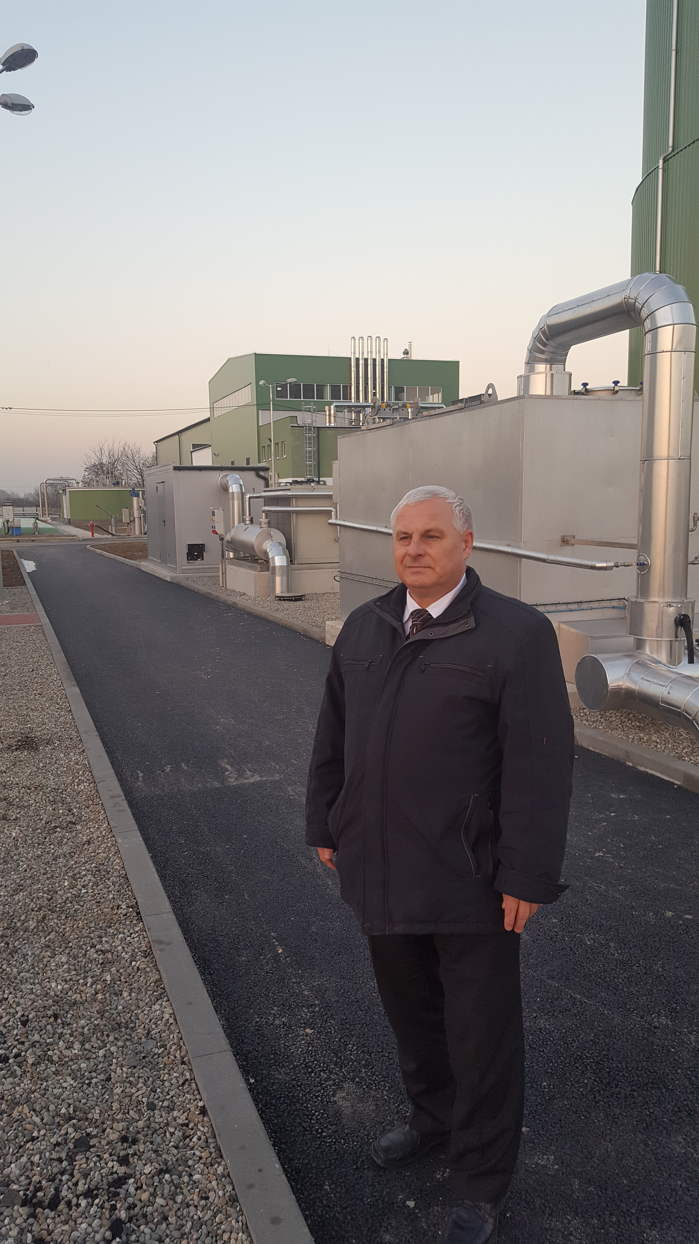
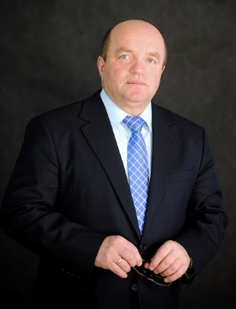
Złoty Inżynier 2018
DIAMENTOWY INŻYNIER
mgr inż. Józef SIWIEC
kolejny ceramik po AGH. Jest nim „ozłocony” w 2006 r. wybitny menedżer mgr inż. Józef Siwiec – prezes zarządu Zakładów Magnezytowych Ropczyce SA w Ropczycach. Prezesem firmy produkującej materiały ogniotrwałe dla hutnictwa został, gdy polskie huty przestawały być polskie, a w tych, co pozostały, produkcje wygaszano lub ograniczano. Wyszukał jednak inwestora strategicznego dla spółki, wprowadził jej akcje do obrotu publicznego i znalazł nabywców na specyficzne produkty w 40 krajach świata.
153 lata na polskim rynku prasowym

Slide 22
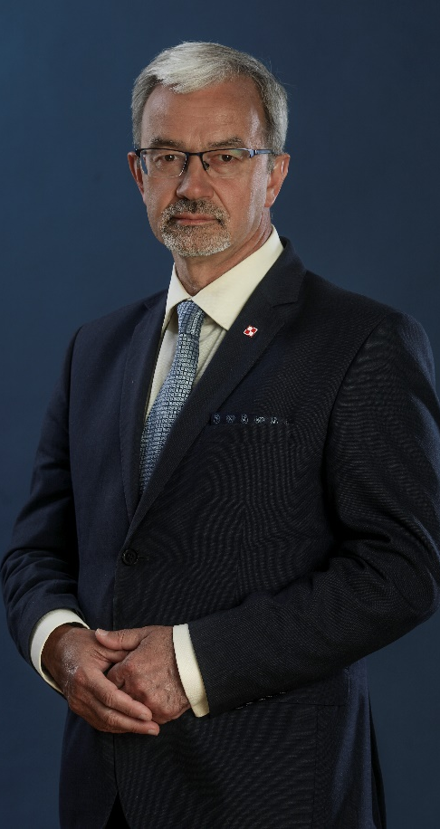
Złoty Inżynier 2018
HONOROWY INŻYNIER
dr inż. Jerzy KWIECIŃSKI
inżynier, doktor nauk technicznych po MBA. Zanim „oddał się” polityce był pracownikiem dydaktycznym Politechniki Warszawskiej.
Od 1993 r. zajmuje się programami finansowanymi z funduszy europejskich. W latach 2003-2005 prezes Europejskiego Centrum Przedsiębiorczości. Idąc śladami inżynierów ministrów II RP, w 2005 r. obejmuje funkcję podsekretarza stanu w Ministerstwie Rozwoju Regionalnego.
Członek Narodowej Rady Rozwoju przy Prezydencie RP. Od 2018 r. Minister Inwestycji i Rozwoju.
153 lata na polskim rynku prasowym

Slide 23
Złoty Inżynier 2018
HONOROWY INŻYNIER
prof. dr hab. inż. lek. med.
Grzegorz PAWLICKI
absolwent Politechniki Warszawskiej i Warszawskiego Uniwersytetu Medycznego. Uczeń prof. Cezarego Pawłowskiego, asystenta Marii Skłodowskiej-Curie. Twórca kierunku studiów „inżynieria biomedyczna". Wieloletni konsultant krajowy Ministra Zdrowia w dziedzinie Inżynierii Medycznej. Współpracownicy i wychowankowie mówią żartobliwie o Profesorze, że to najlepszy lekarz wśród inżynierów i jednocześnie najlepszy inżynier wśród lekarzy.
153 lata na polskim rynku prasowym

Slide 24
Złoty Inżynier 2018
ZŁOTY INŻYNIER ĆWIERĆWIECZA
prof. dr hab. inż. Michał KLEIBER
matematyk, informatyk, mechanik, profesor nauk technicznych, nauczyciel akademicki. Minister Nauki (2001-2005), Prezes PAN (2007-2015), Członek Kapituły Orła Białego. Autor kilkuset publikacji naukowych i kilku książek poświęconych zastosowaniom nowoczesnych metod komputerowych w badaniach naukowych, technice i medycynie. W 2005 r. odebrał tytuł Honorowego Złotego Inżyniera.
153 lata na polskim rynku prasowym

Slide 25
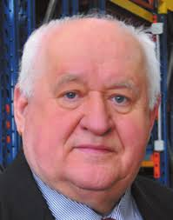
Złoty Inżynier 2018
ZŁOTY INŻYNIER ĆWIERĆWIECZA
mgr inż. Andrzej SAJNAGA
absolwent Politechniki Warszawskiej, prezes Zarządu, główny właściciel Grupy ASMET w Regułach k. Warszawy. W 2010 r. odebrał z rąk premiera Polską Nagrodę Jakości. Wybitny menedżer, który udowodnił, że polska firma może z powodzeniem konkurować na rynku globalnym jakością dostarczanych wyrobów i świadczonych usług. W 2014 r. odebrał tytuł Diamentowego Inżyniera.
153 lata na polskim rynku prasowym

Slide 26
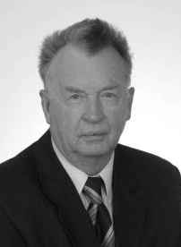
Złoty Inżynier 2018
ZŁOTY INŻYNIER ĆWIERĆWIECZA
prof. dr hab. inż. Zbigniew ŚMIESZEK
wybitny naukowiec i menedżer, specjalista metalurg, dyrektor Instytutu Metali Nieżelaznych w latach 1975-2018, prezes Stowarzyszenia Inżynierów i Techników Metali Nieżelaznych. Za swą działalność naukową został uhonorowany wieloma odznaczeniami państwowymi, resortowymi i towarzystw naukowych. Odebrał tytuł Złotego Inżyniera Pięciolecia 2001-2006.
153 lata na polskim rynku prasowym

Slide 27
PATRONI MEDIALNI

